Slide 1
Konsultāciju atbalsts akvakultūras nozares uzņēmējiem
Dzintars Vaivods, SIA Latvijas Lauku konsultāciju un izglītības centrs
Finanšu un klientu apkalpošanas direktors

Slide 2
✅ Atziņas par nozari no konsultāciju procesa «Zināšanu pārnese akvakultūrā» 2025
Nozarē ienāk jauni uzņēmēji
Ir interese par investīcijām, jaunām tehnoloģijām
Vēlme radīt pievienoto vērtību, eksportēt
Ļoti atšķirīgs finanšu pratības līmenis
Maz uzņēmēju, kuri akvakultūru redz kā galveno biznesu
Grūtības iegūt korektus datus analīzei
Jautājums kāpēc Lietuvā un Igaunijā var nopelnīt labāk?

Slide 3
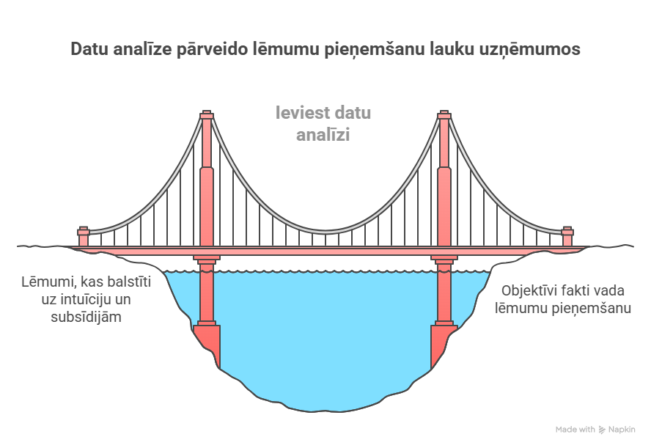
Galvenais nozares izaicinājums

Slide 4
Ieņēmumi/izdevumi (peļņa vai zaudējumi)
Ražošanas, pārdošanas apjomi, cena
Likumu prasības, dokumentu apstrāde (VID)
Konkurētspēja
Bruto peļņa pa nozarēm
Pašizmaksa (salīdzinājums ar tirgu)
Virzība uz konkurētspēju

Slide 5


“Savi” uzlabojumi
Savi risinājumi
Savi risinājumi
Savi risinājumi
Savi risinājumi
  Fokuss uz Savu vajadzību
  Sekla kopējā konteksta izpratne
  Ieviešanai sarežģīti risinājumi
  Iesaistīto pušu zema motivācija ieviešanai
Nodokļi, grāmatvedība
Nozares likumdošana
Ekonomika
Tehnoloģijas
No A

Slide 6

Iespējamie atbalsta (pilna servisa modeļi)
efektivitātes celšana, attīstības plānošana, ieviešanas atbalsts
priekšinkubācija,
inkubācija,
akselerācija,
restrukturizācija
paaudžu maiņa
  Jauktās komandas
  (tikai profesionāļi-darītāji)
B

Slide 7
Uzņēmuma darbības, risinājumi konkurētspējai
Daudzgadu kompleksas konsultācijas,
inkubācija, akselerācija, mentorings
Naudas plūsma, agrie signāli, finansējuma piesaiste, finanšu analīze, pašizmaksa,
Ilgtermiņa vīzija,
attīstības plāns
Finanšu
plānošana, analīze
Barības vielu bilance, enerģijas bilance, ūdens apsaimniekoš.
Resursu, zemes,
meža pārvaldība
Ražošanas process,
kvalitātes
nodrošināšana
Konsultācijas ražošanā,
sezonas atbalsts
lēmumu pieņemšanā
Ražošanas tehnoloģijas, izejvielas, barošana
Iepirkumu vadība
Ražošanas,
izejvielu plānošana
Pārdošana, mārketings
kooperācija
Izglītošanās,
personības attīstība
Inovāciju ieviešana
Tirgus analīze,
Kooperācijas veicināš.,
NG platforma
Ģimenes un darbinieku izglītošana, SMA, inovatīvu risinājumu ieviešana

Slide 8
Ko var darīt uzņēmējs sadarbībā ar konsultantu?
Saruna, sākotnējā izpēte, idejas, īstermiņa vajadzības
Ražošanas un tirgus situācijas novērtējums
Sadarbības novērtējums (gatavība un ieinteresētība sadarboties)
Sākotnējie aprēķini – bruto segums
Detāli aprēķini - pašizmaksa
Ilgtermiņa vīzija, idejas konkurētspējas uzlabošanai
Attīstības plāns, tehnoloģiju izvēle, finansējums, mārketings

Slide 9
Sadarbības uzaicinājums
ZST Akvakultūras un piekrastes teritoriju ekonomiskās aktivitātes veicināšanas programma – atvērta, turpinām sadarbību;
Kompleksā konsultāciju programma «Zināšanu pārnese akvakultūrā» sadarbībā ar BIOR – noslēgusies, apzinām nākošos interesentus;
Daudzgadu konsultāciju (inkubācija) programma – pieteikšanās LAD

